Slide 1

Power Java
제2장 자바 개발 도구

Slide 2
자바를 사용하려면 무엇이 필요한가?
명칭: JDK (Java Development Kit)
설명: 자바 개발 도구
다운로드 위치: java.sun.com
비용: 무료

Slide 3
JDK와 JRE
JRE(Java Runtime Environment)
  JRE는 자바 프로그램을 실행하기 위한 라이브러리, 자바 가상 기계, 기타 컴포넌트들을 제공한다.
JDK(Java Development Kit)
  JDK는 JRE에 추가로 자바 프로그램을 개발하는데 필요한 컴파일러, 디버거와 같은 명령어행 개발 도구를 추가한 것이다.
JDK = JRE + 컴파일러 + 디버거 + …

Slide 4
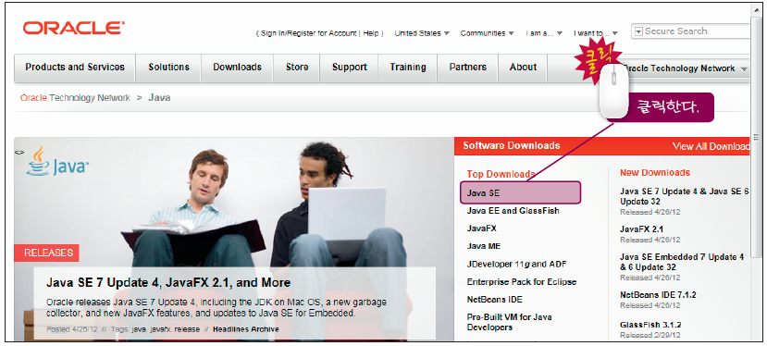
다운로드

Slide 5
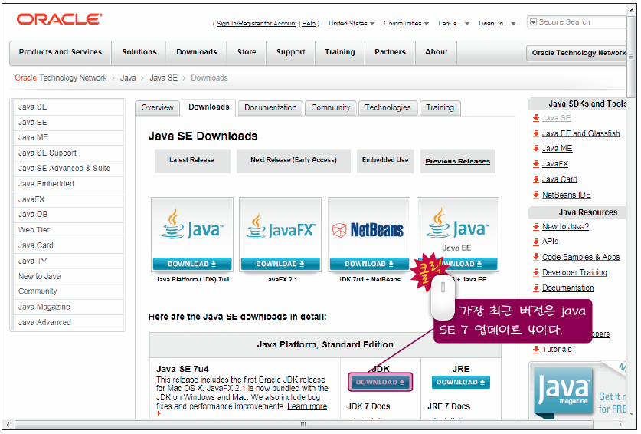
자바 설치

Slide 6
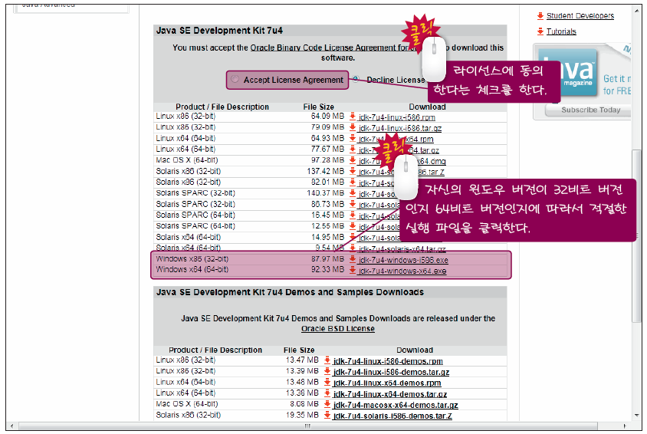
자바 설치

Slide 7
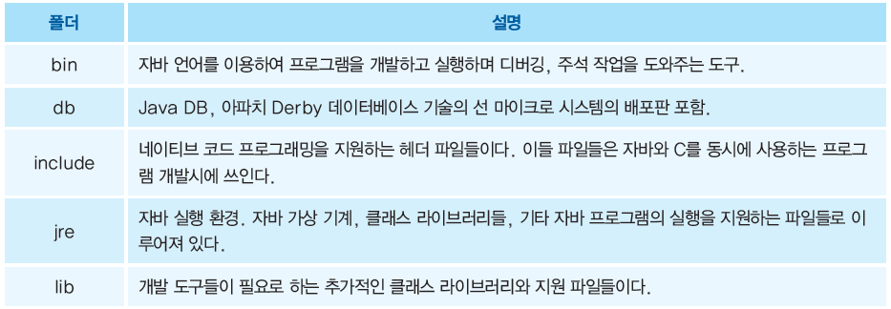
JDK의 구조
JDK의 기본 설치 폴더는 c:\Program Files\Java

Slide 8
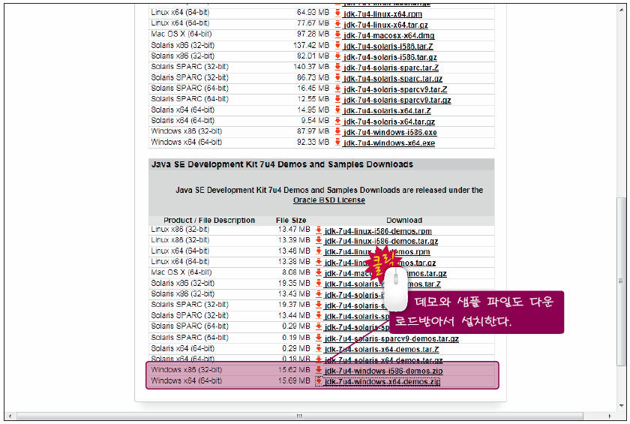
데모와 샘플 파일

Slide 9
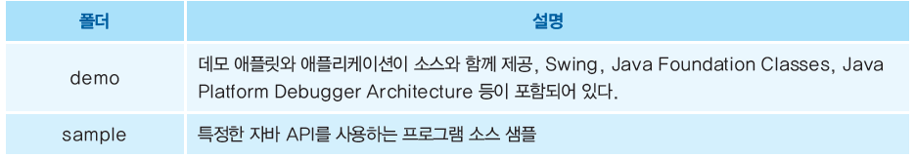
데모와 샘플 파일

Slide 10

중간 점검 문제
  JDK
자바 프로그램을 개발하는 데 개발 도구를 ______________라고 한다.
JDK와 JRE의 차이점은 무엇인가?
  JRE는 자바 프로그램을 실행만 시킬 수 있는 환경이고,
  JDK는 개발도 할 수 있는 환경이다.

Slide 11
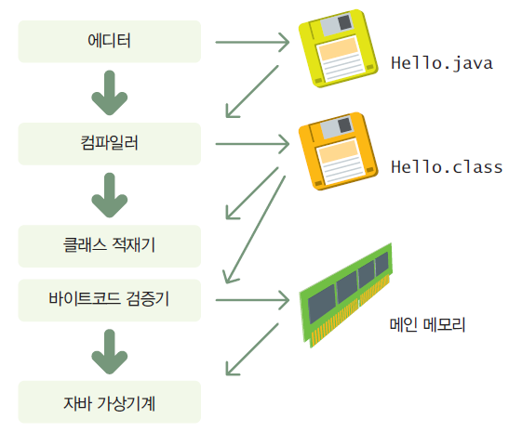
자바 프로그램 개발 단계
그림 2-1 . 자바 프로그램 개발 단계

Slide 12
자바 프로그램 개발 단계
소스 파일의 생성
  에디터를 사용
  소스 파일은 .java 확장자
  메모장, 이클립스 (www.eclipse.org), 넷빈(www.netbeans.org), JBuilder (www.borland.com) 사용 가능
컴파일
  컴파일러로 컴파일
  컴파일러는 자바 소스 코드를 바이트 코드로 변환
  바이트 코드는 확장자가 .class로 끝나는 파일에 저장
클래스 적재
  바이트 코드 파일을 메모리로 적재
  네트워크를 통하여 적재될 수도 있다.

Slide 13
자바 프로그램 개발 단계
바이트 코드 검증
  바이트 코드들이 이상이 없으며 자바의 보안 규칙을 위배하지 않는지를 검사
실행
  자바 가상 기계가 바이트 코드를 실행
  가장 빈번하게 실행되는 부분(HotSpot)에서는 JIT 컴파일러가 바이트 코드를 실제 컴퓨터의 기계어로 직접 변환하여 빠르게 실행

Slide 14
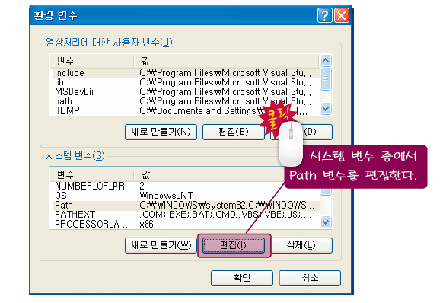
JDK 사용하기
어디에서나 컴파일러를 실행할 수 있도록 경로(path) 설정하기
[제어판]->[시스템]-> [고급 시스템 설정]

Slide 15
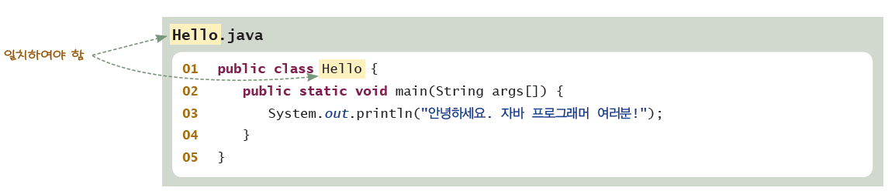
소스 파일 작성
윈도우 보조 프로그램의 메모장 사용
파일의 확장자는 .java로 한다.

Slide 16

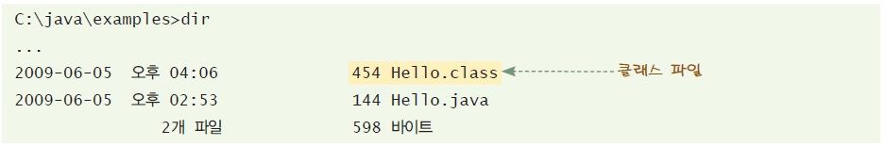
컴파일

Slide 17


실행
java 명령어가 바로 “자바 가상 기계”를 구현한 것입니다.

Slide 18
통합 개발 환경
통합 개발 환경(integrated development environment): 소스 에디터, 컴파일러, 디버거가 결합
비주얼 컴포넌트를 마우스로 드래그하고 드롭하여 응용 프로그램을 생성할 수 있는 비주얼 개발 도구를 포함하는 것도 있다.
(예) 이클립스(Eclipse), 넷빈(NetBeans)
통합 개발 환경도 내부적으로는 명령어 도구들을 이용

Slide 19
중간 점검 문제
javac
1. 컴파일 하는 명령어 버전 이름은 __________이다.
2. Hello.java를 컴파일 하면 ________ 파일이 생성된다.
3. 자바 가상 기계는 ____________ 프로그램으로 구현한다.
Hello.class
java

Slide 20
자바 문서 참조 하기
자바 API 문서
  자바 라이브러리에 대하여 설명하는 문서
자바 튜토리얼
  자바 언어에 대한 강좌

Slide 21
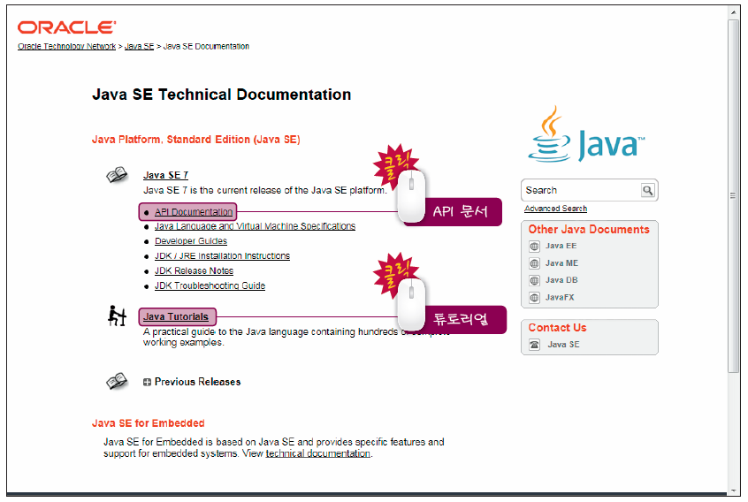
자바 API 문서

Slide 22
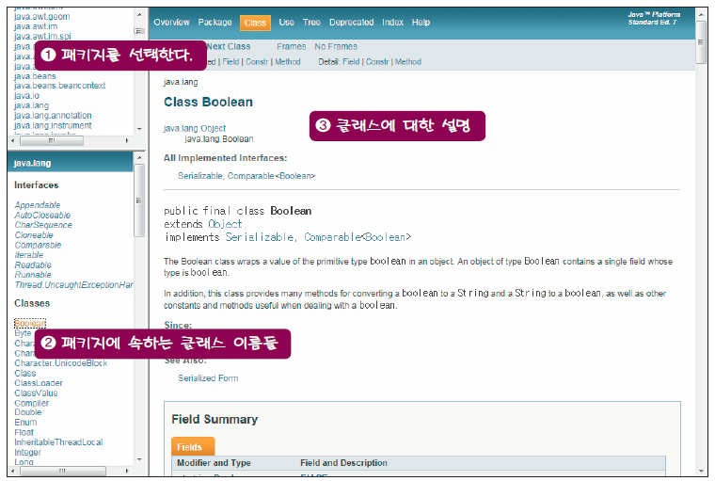
자바 API 문서

Slide 23
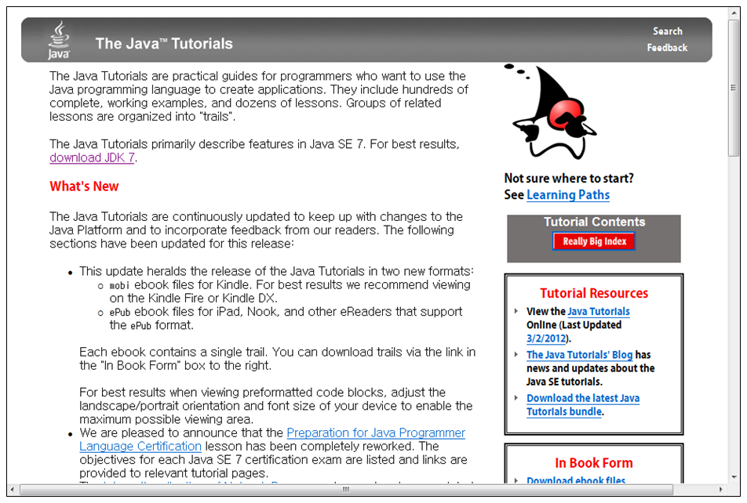
자바 튜토리얼

Slide 24
중간 점검 문제
자바 API
1. 자바에서 제공하는 기본적인 클래스 라이브러리를 __________라고한다.
2. Sun사에서 제공하는 자바 초보자를 위한 문서를 _______________라고 한다.
3. 자바 API 문서에서 System 클래스를 찾아서 어떤 내용들이 포함되어 있는지를 조사하여 보자.
자바 튜토리얼

Slide 25
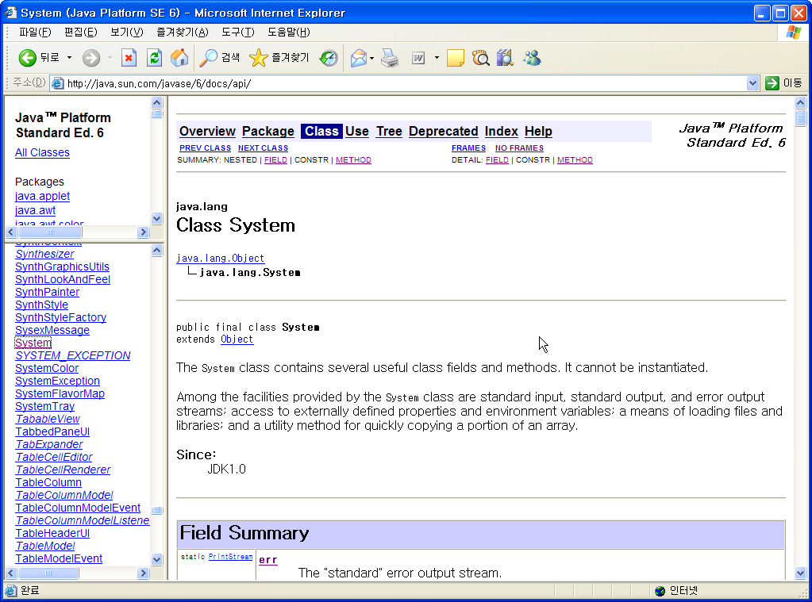
System 클래스에 대한 설명

Slide 26


Q & A

